Slide 1
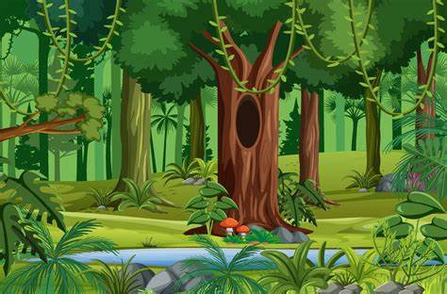
ΠΡΟΣΤΑΤΕΨΕ ΤΟ ΔΑΣΟΣ …ΕΙΝΑΙ ΠΗΓΗ ΖΩΗΣ

Slide 2
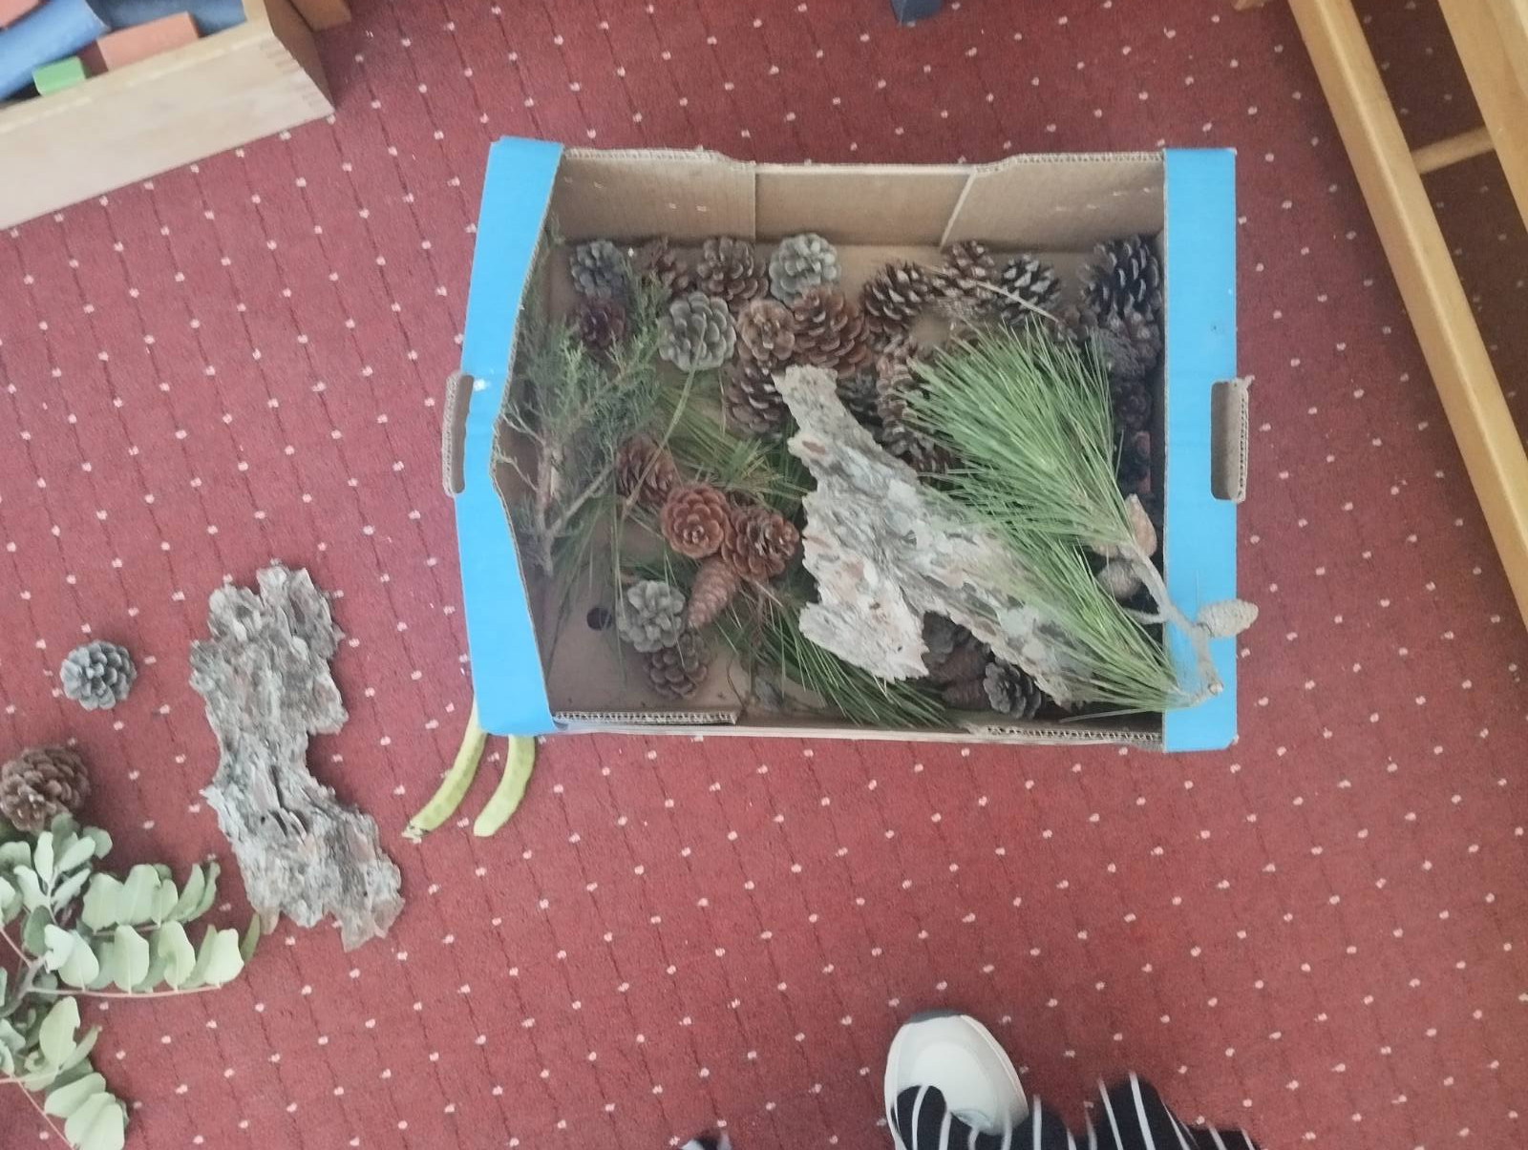
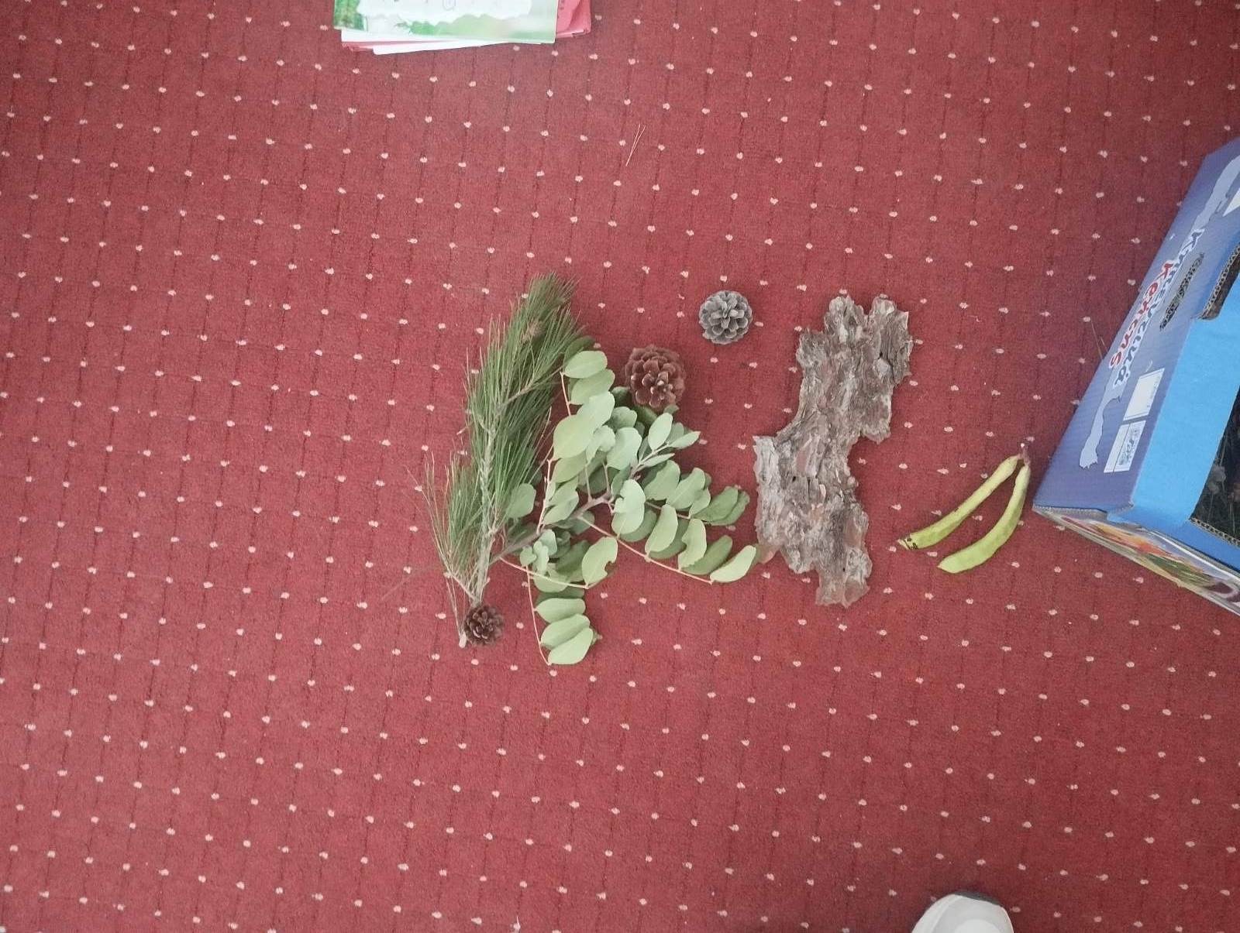
Τι είναι αυτά και που τα συναντάμε; Αφόρμηση για την εκκίνηση του Εργαστηρίου δεξιοτήτων.

Slide 3
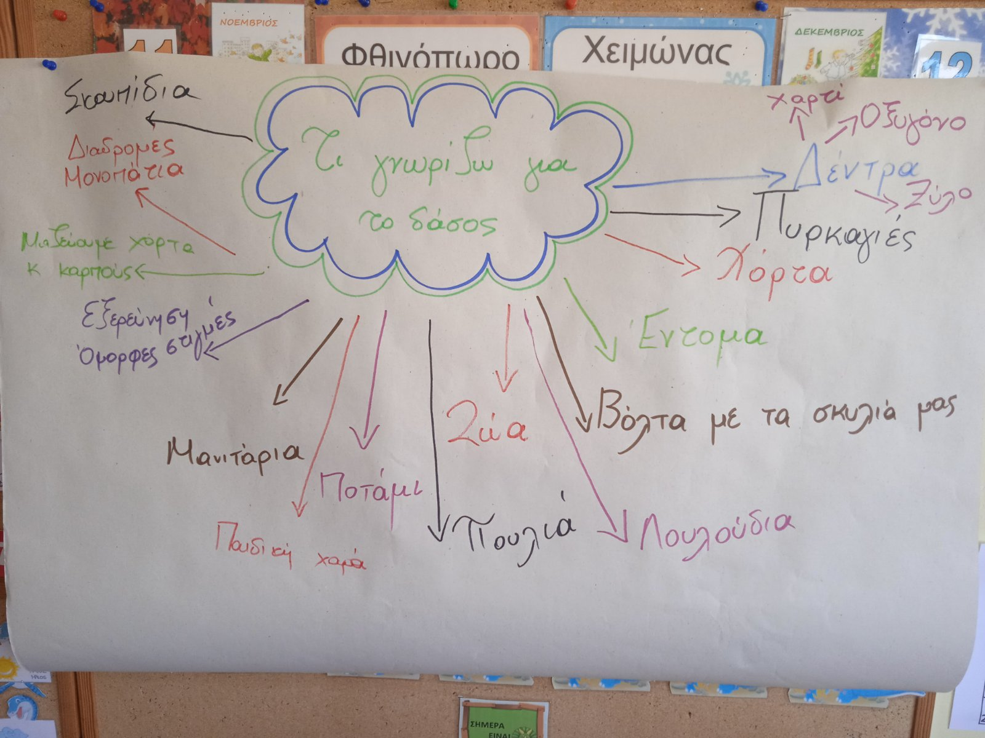
Εννοιολογικός χάρτης πρότερων γνώσεων των μαθητών σχετικά με το δάσος!

Slide 4
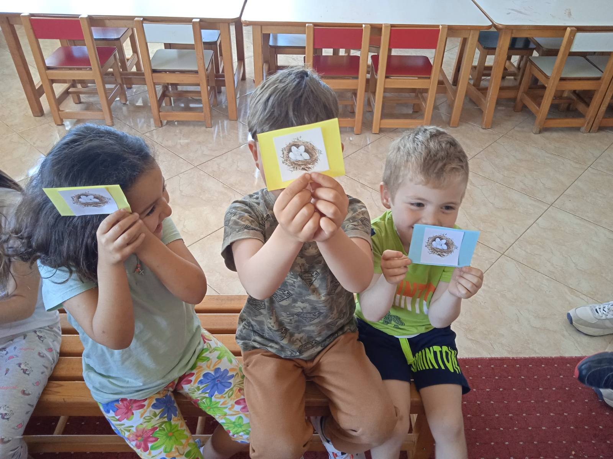
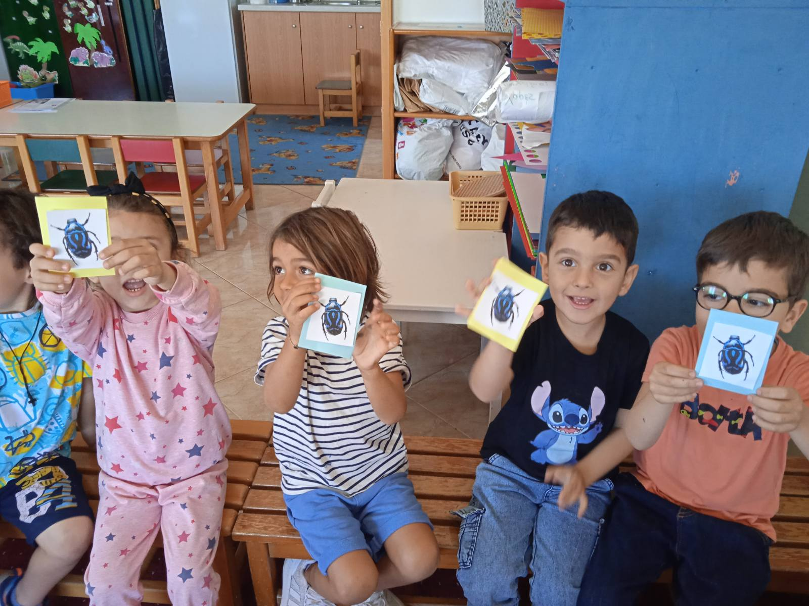
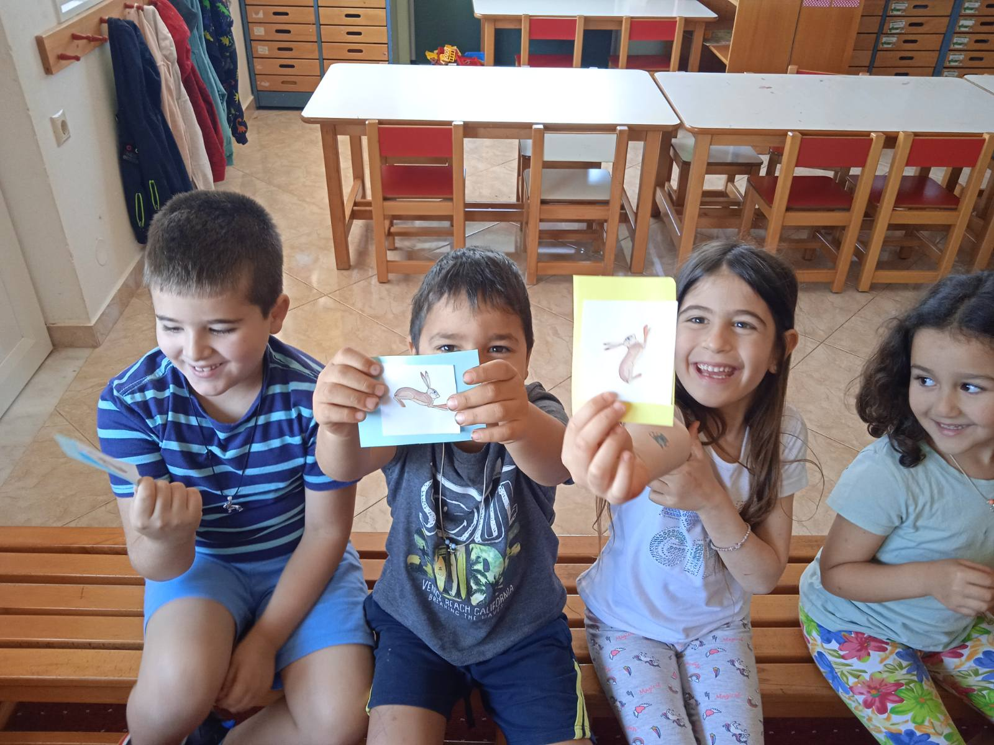
Χωρισμός ομάδων

Slide 5
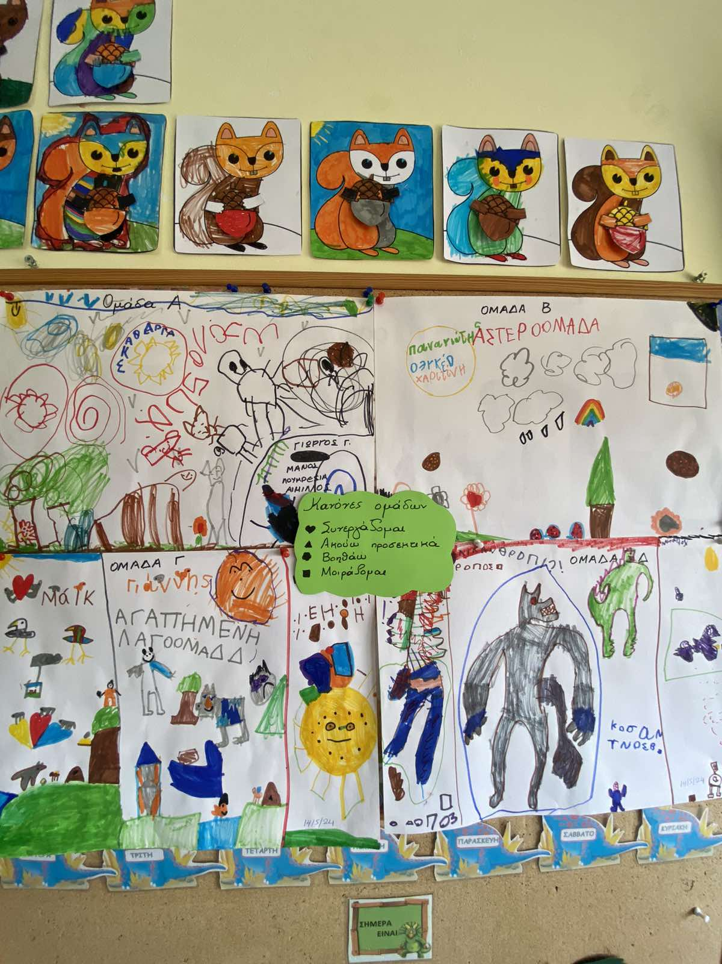
Οι κανόνες των ομάδων μας

Slide 6
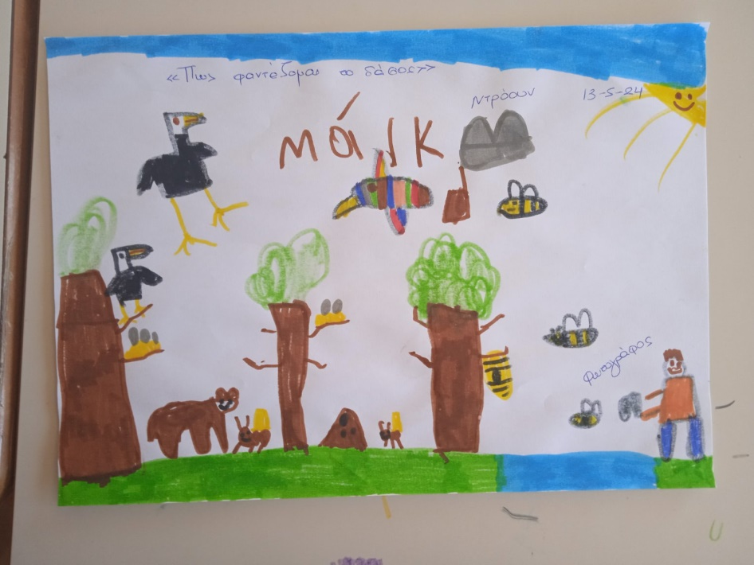
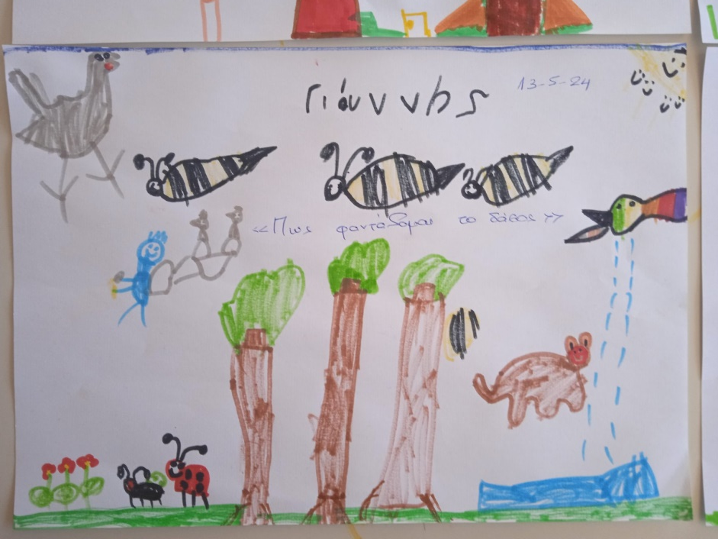
Ζωγραφίζω πως φαντάζομαι το δάσος

Slide 7
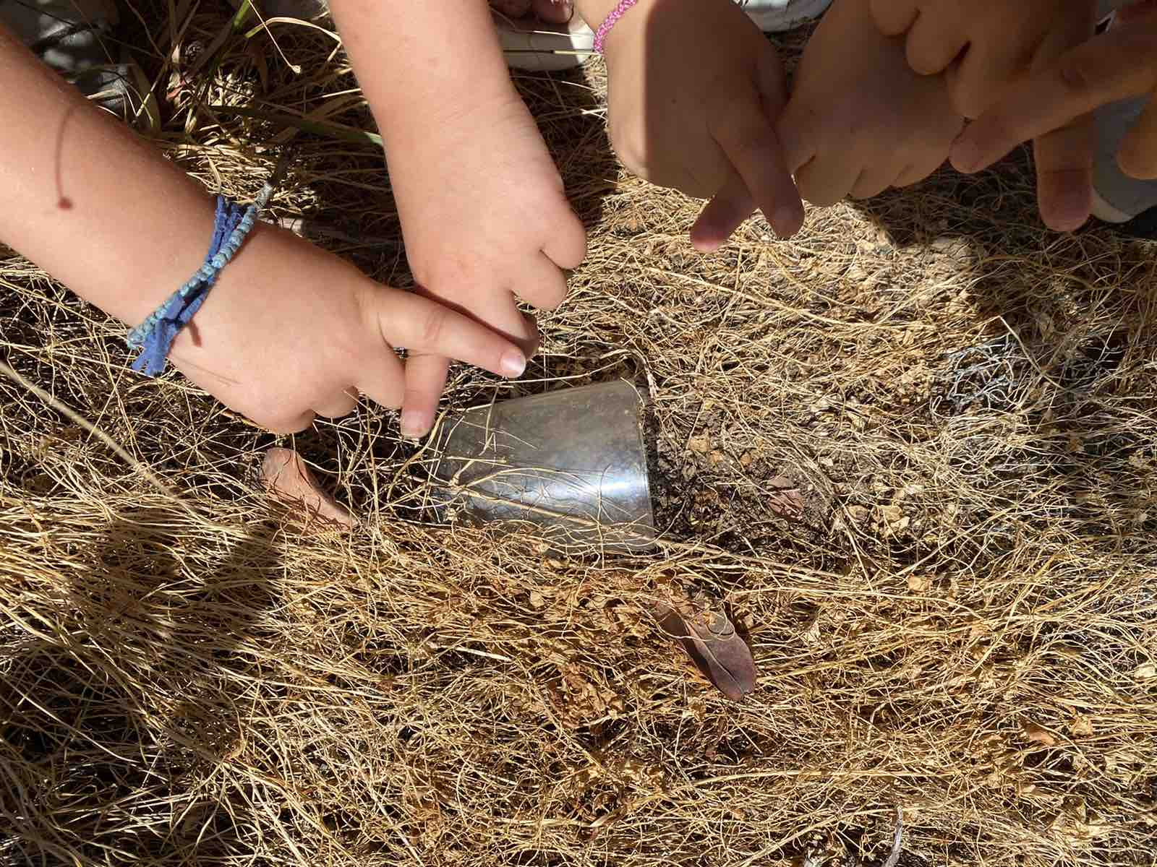
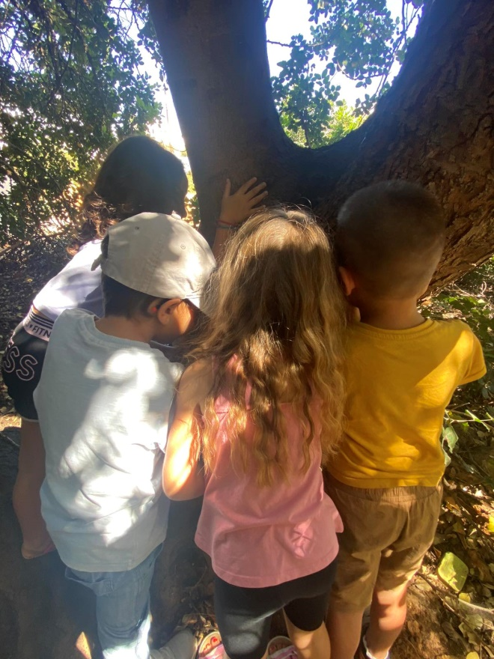
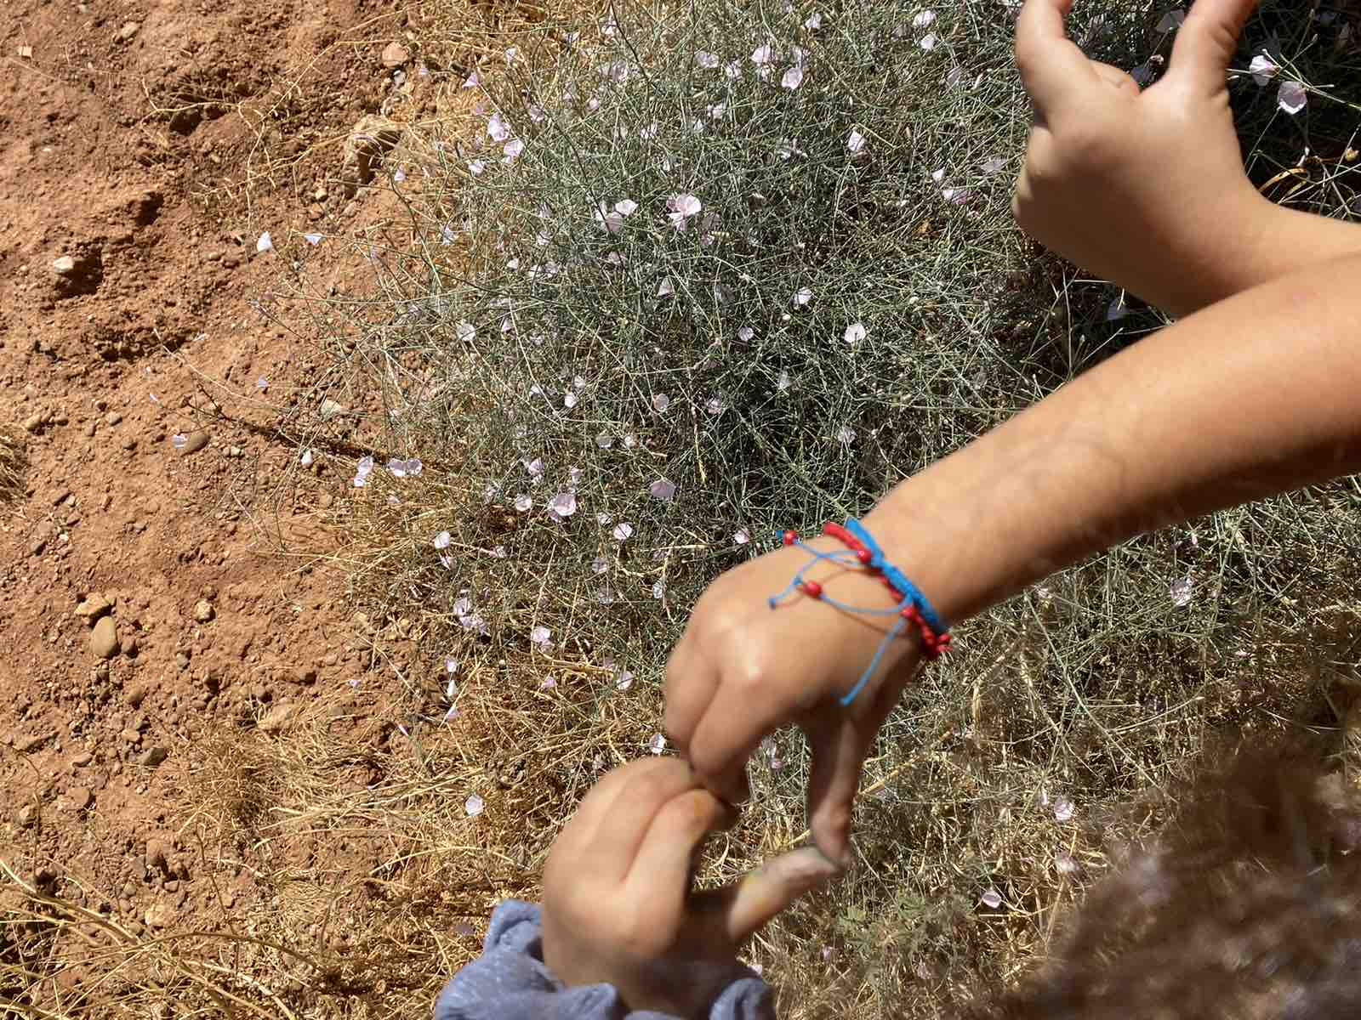
Μικροί εξερευνητές

Slide 8
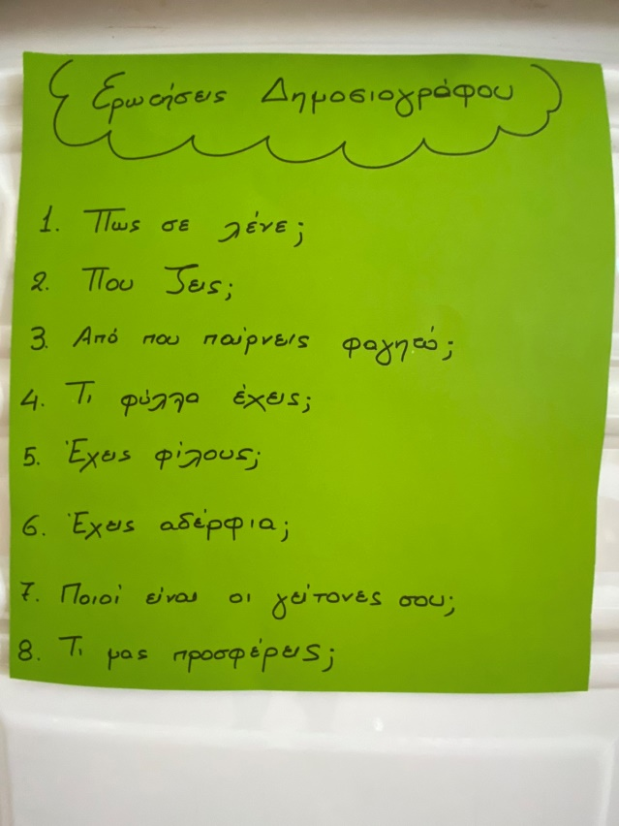
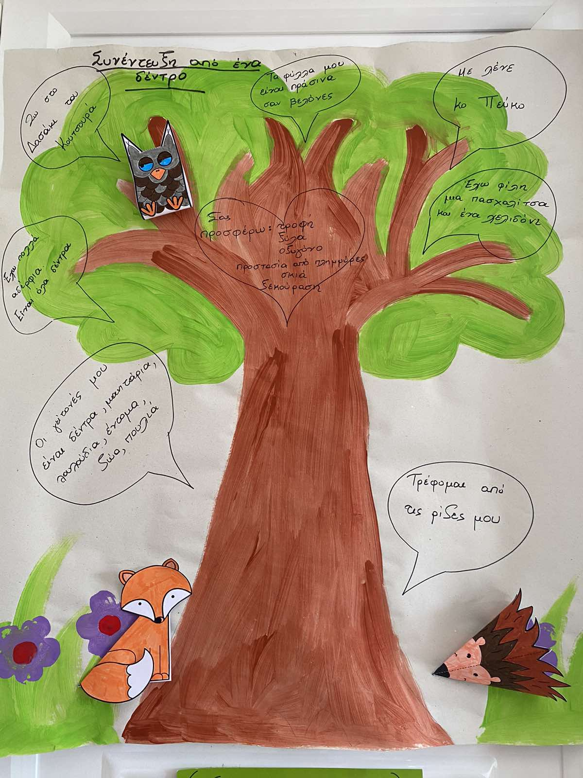
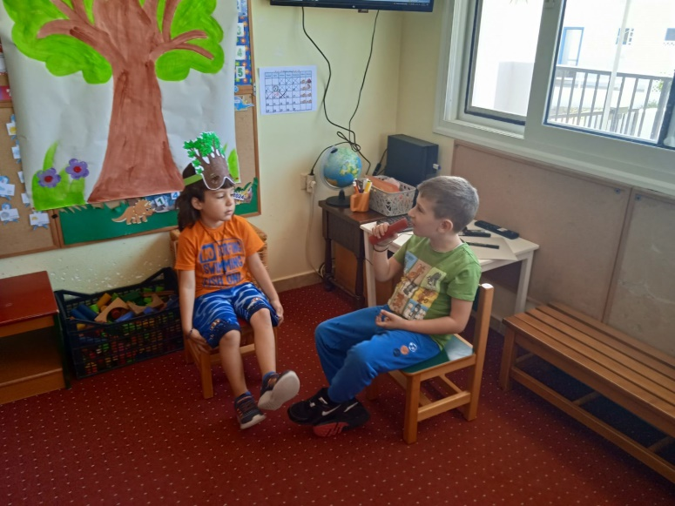
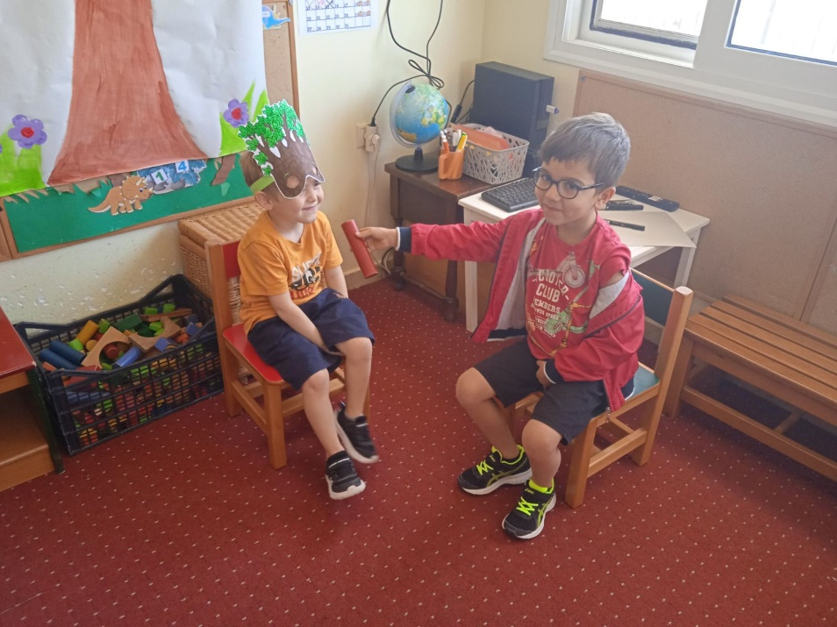
Συνέντευξη από ένα δέντρο!

Slide 9
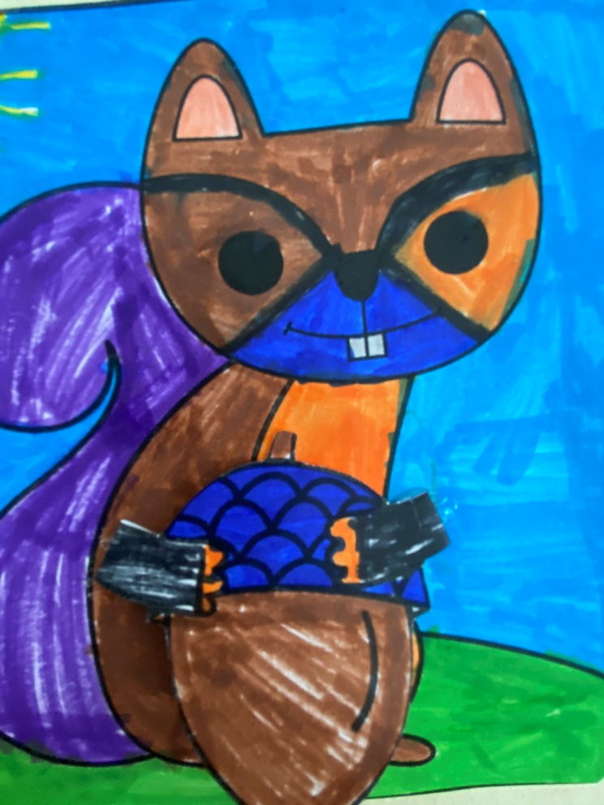
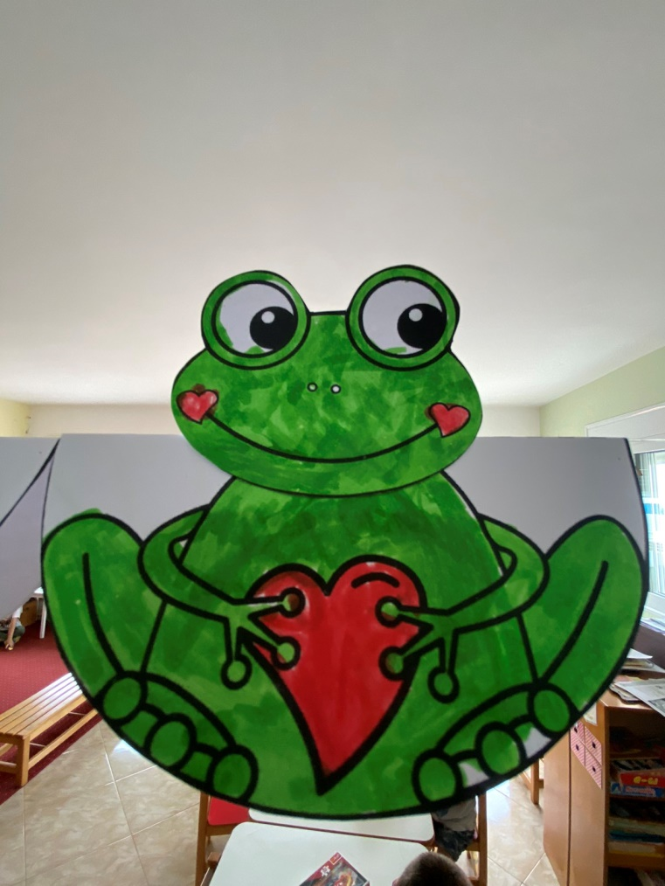
Οι κατασκευές μας

Slide 10
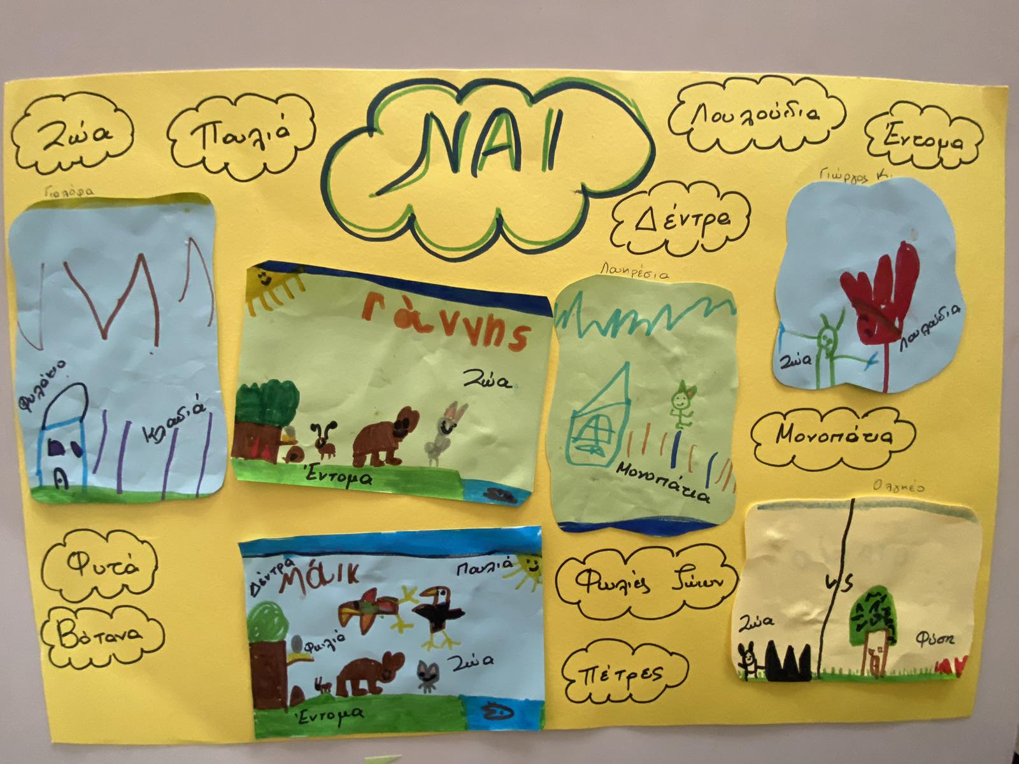
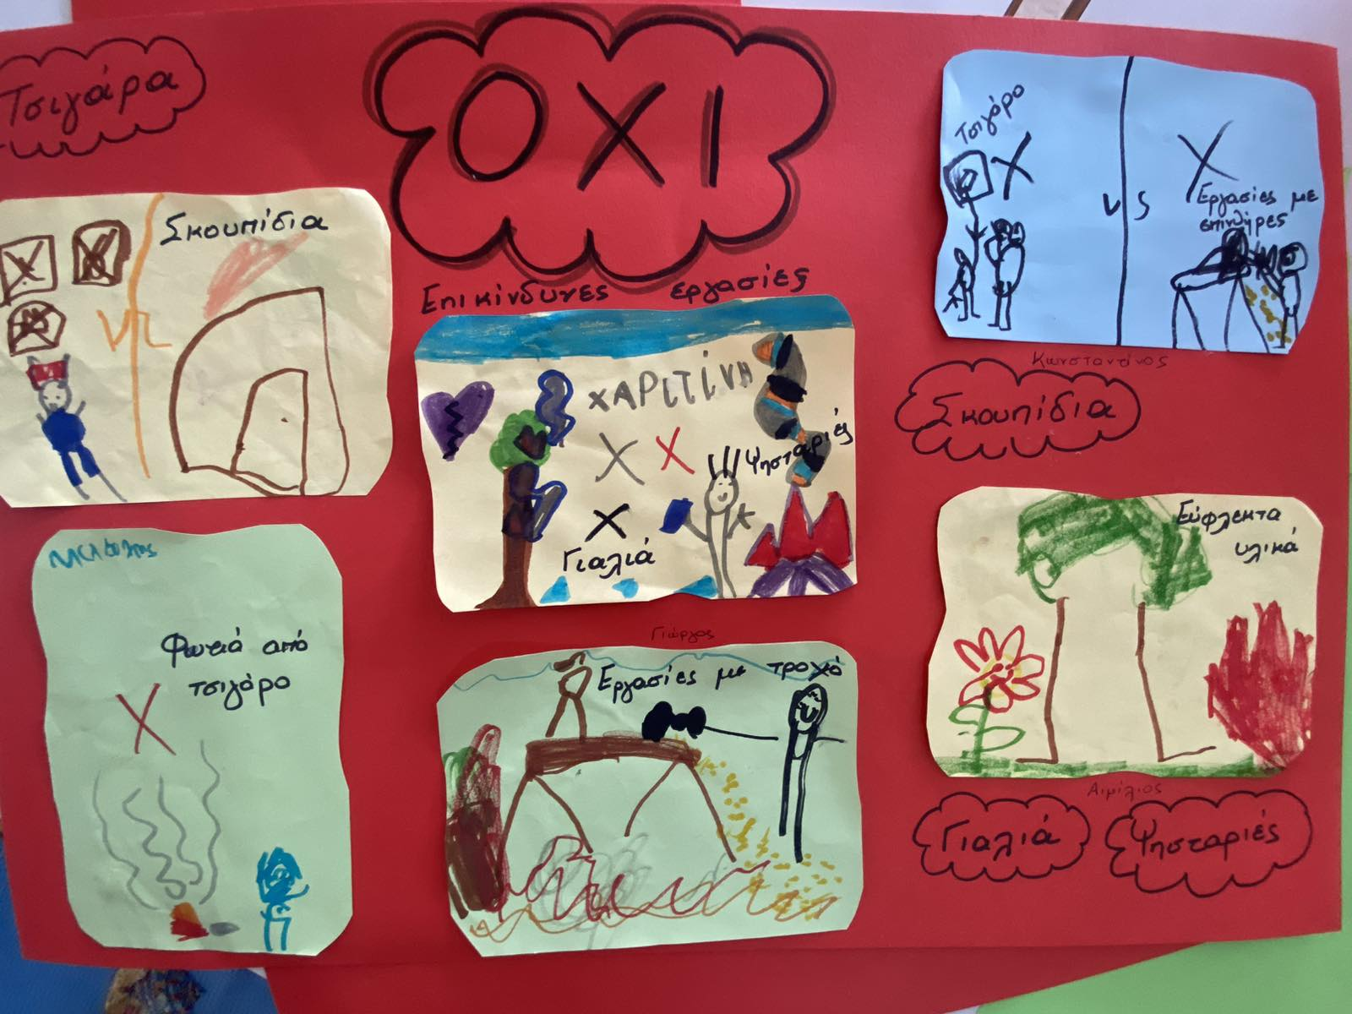
Τι πρέπει να υπάρχει στο δάσος και τι όχι

Slide 11
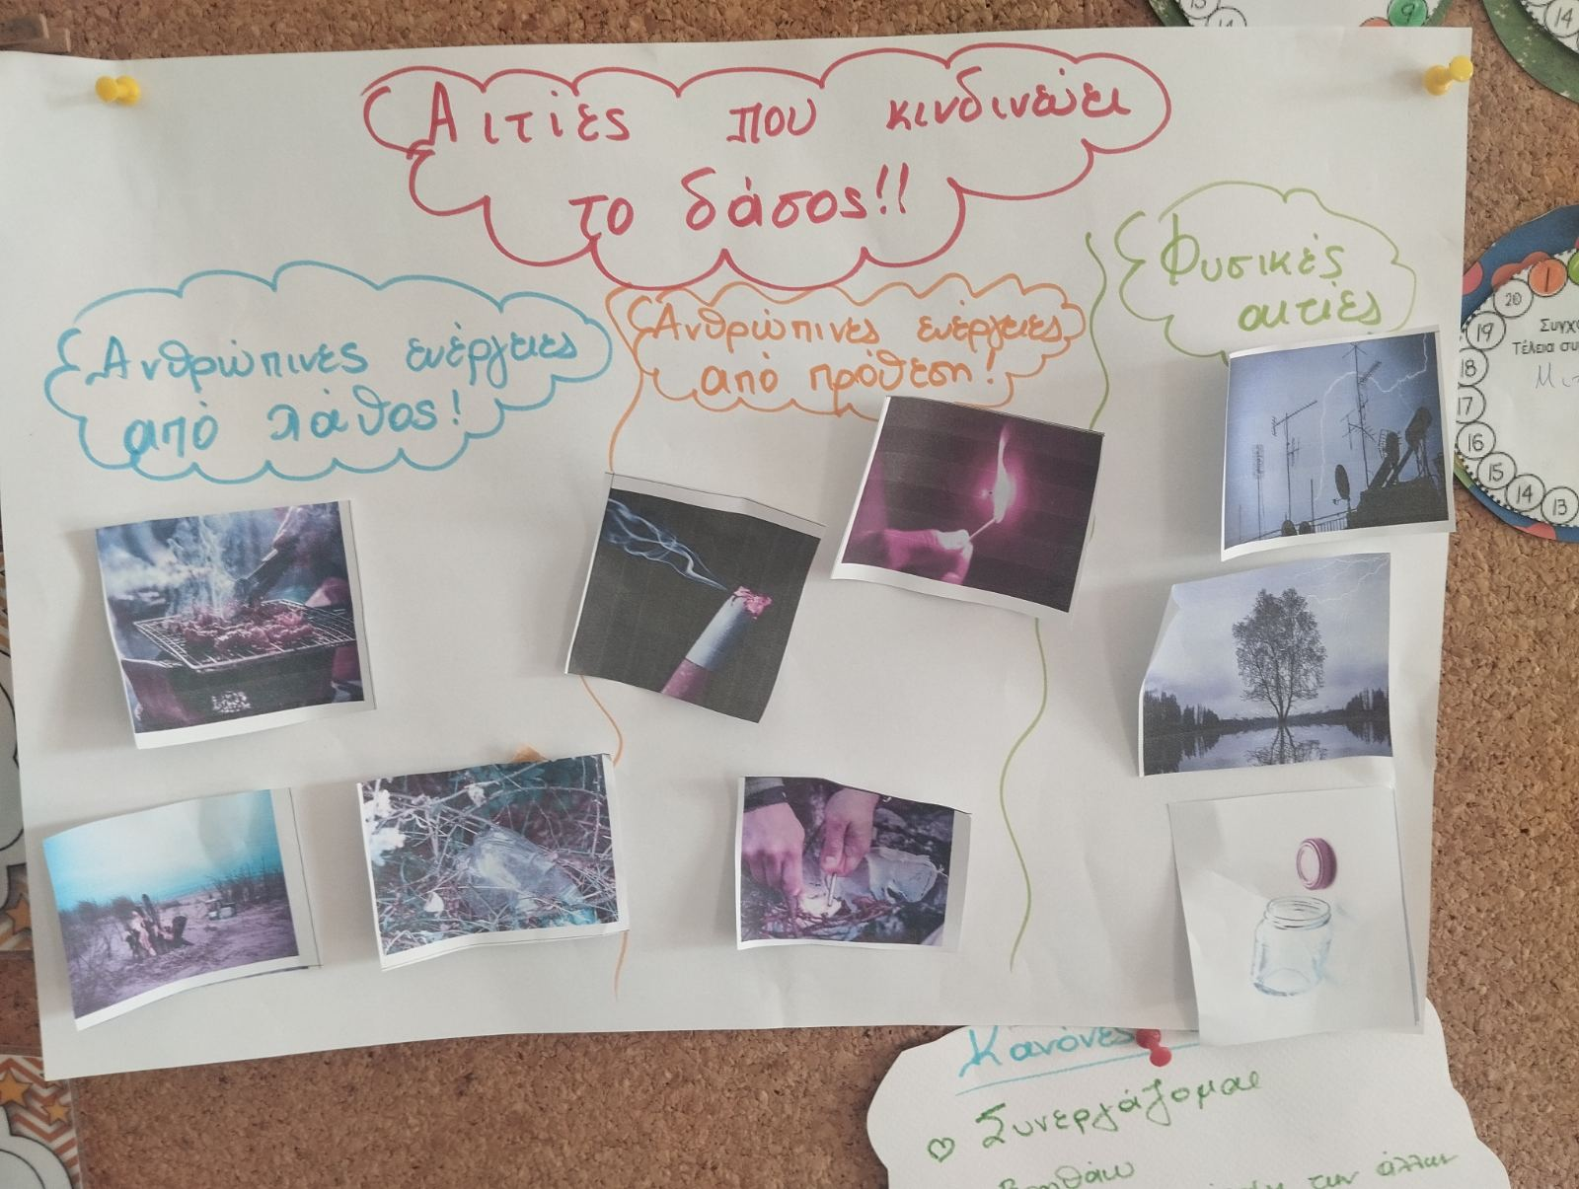
Αιτίες που κινδυνεύει το δάσος

Slide 12
Το βιβλίο μας

Slide 13
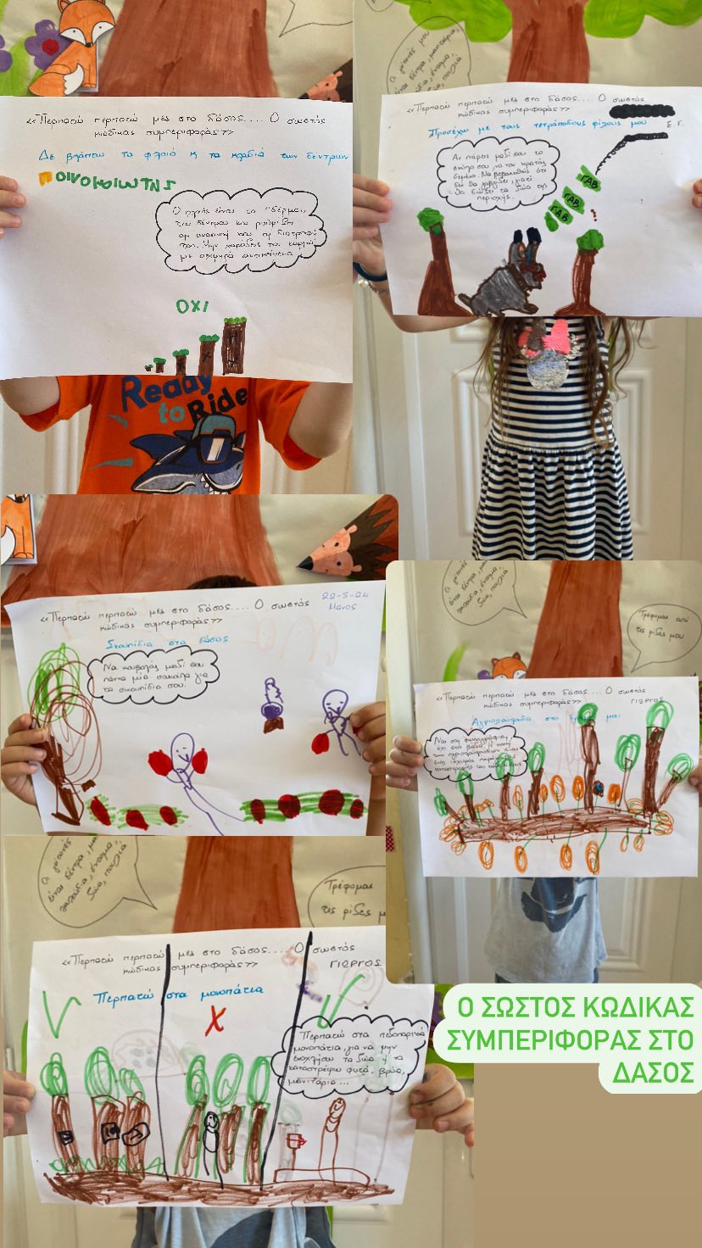
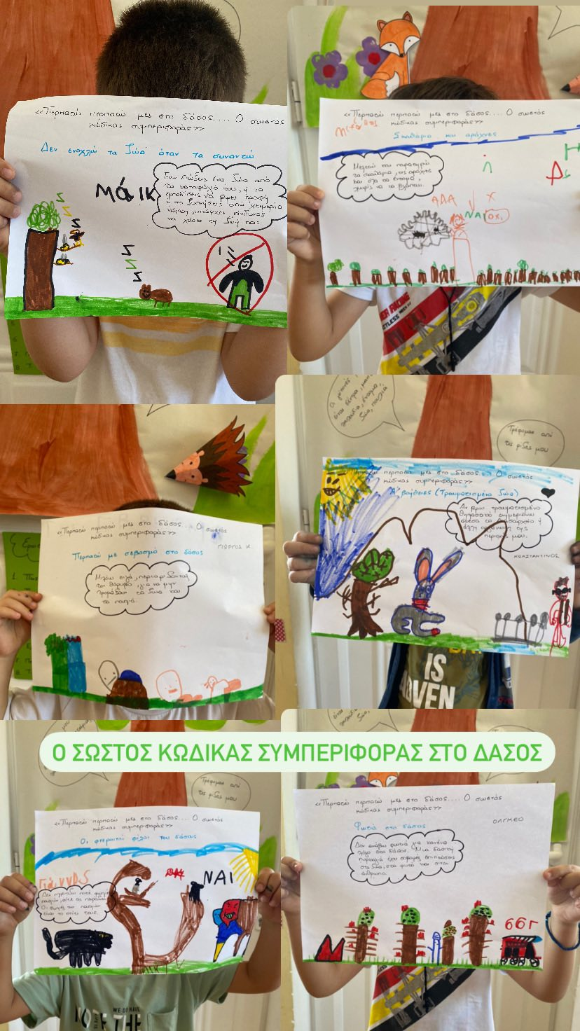
Ο σωστός κώδικας συμπεριφοράς στο δάσος

Slide 14
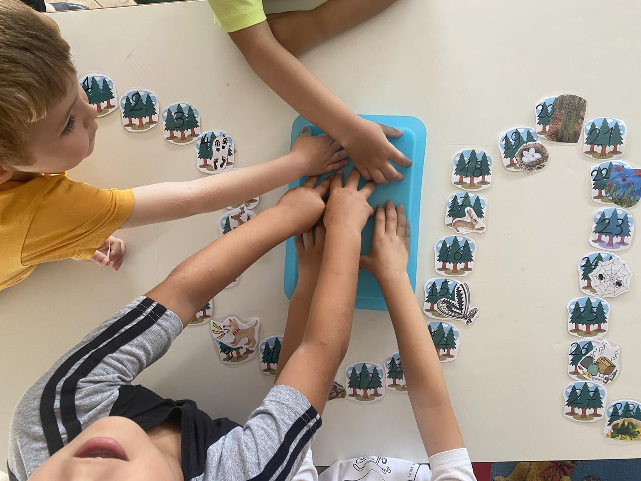
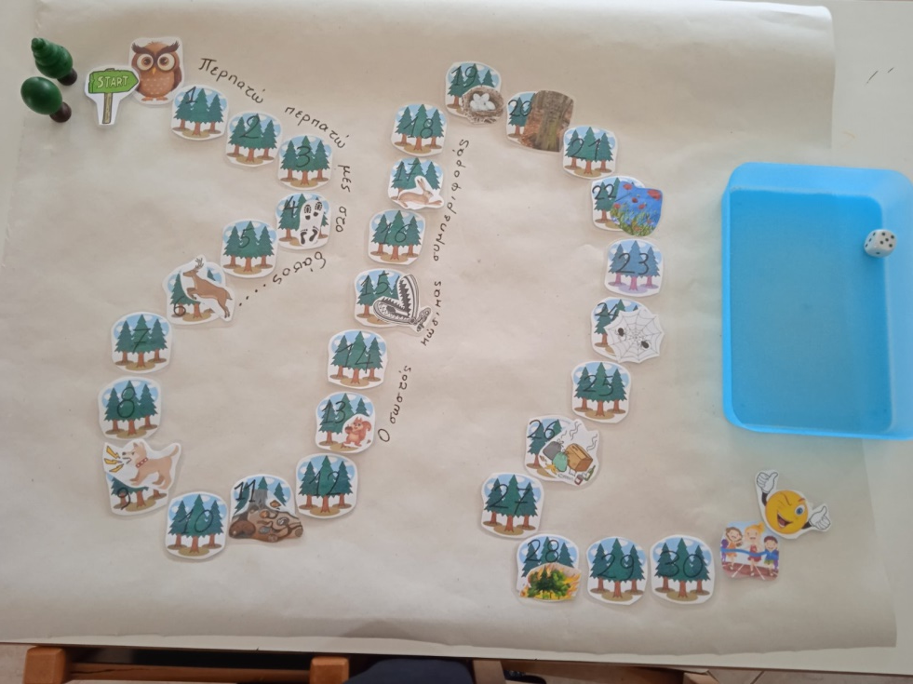
«Περπατώ περπατώ μες το δάσος… ο σωστός κώδικας συμπεριφοράς»

